Slide 1
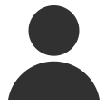
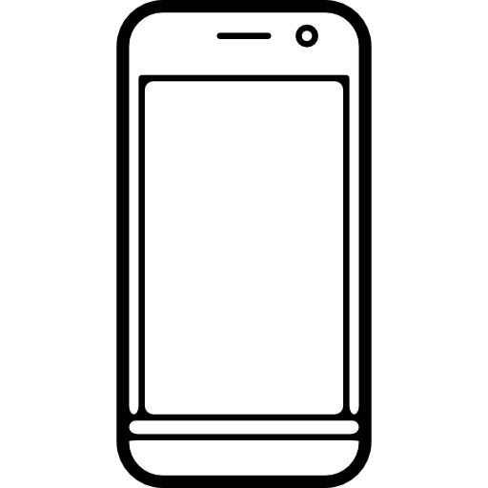

시간의 마녀 <Witch of Time>
- 게임 제안서 -
게임의 컨셉과 플레이 방법을 제안하여,
만들고자 하는 게임을 이해할 수 있도록 한다.
임 건 호
010-5285-2385
rjsgh2119@gmail.com

Slide 2
목 차
컨셉 제시
게임 소개
1) 메이커 모드
배치 모드
커맨드 모드
2) 플레이 모드
플레이 방법
타 게임과의 비교
참고문헌

Slide 3
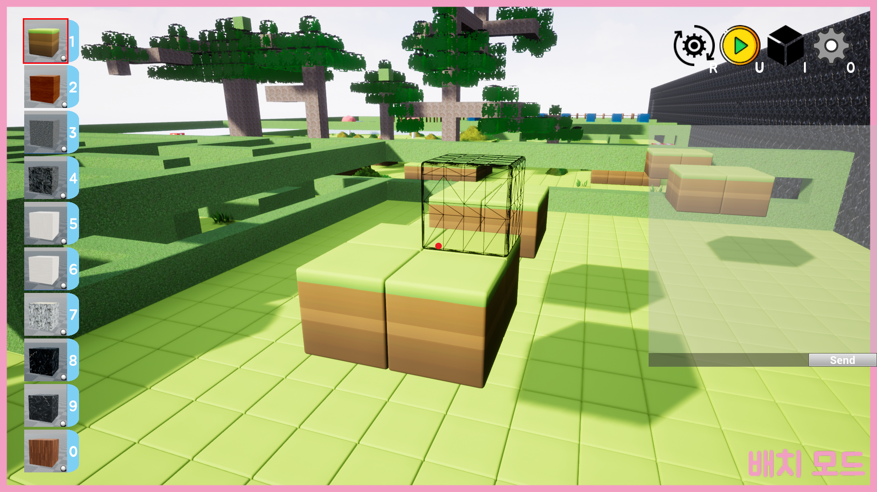
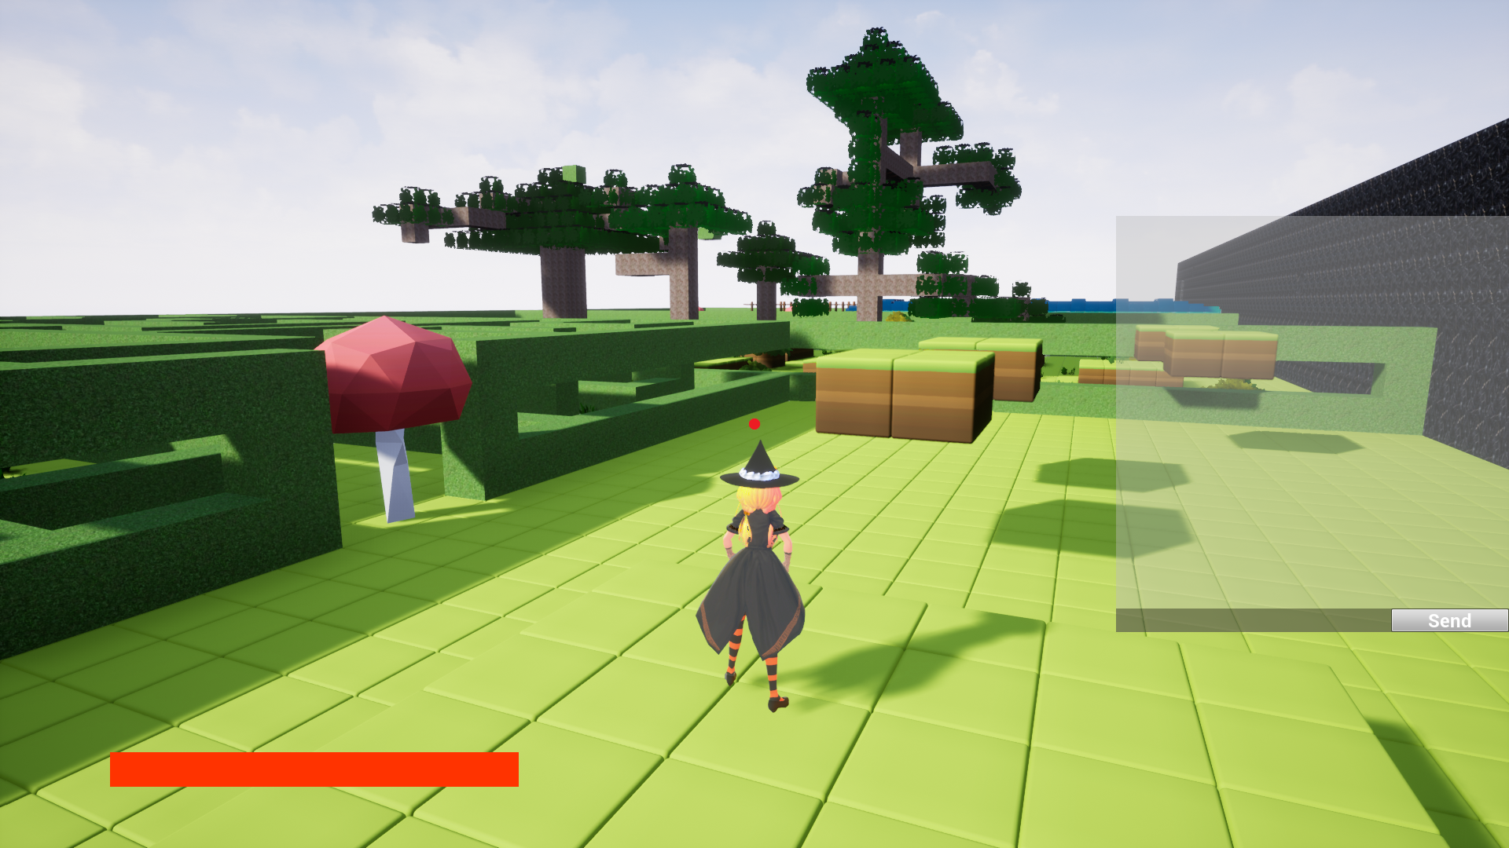
1. 컨셉 제시
<그림1> 시간의 마녀_배치 모드
<그림2> 시간의 마녀_플레이 모드
장르 : 샌드박스 플랫포머
플랫폼 : PC
시점 : 1인칭, 3인칭
<마인크래프트>와 같이 블록으로 다른 플레이어들과 맵을 만들 수 있으며,
그렇게 만든 맵에서 캐릭터를 움직여 즐길 수 있는 게임

Slide 4
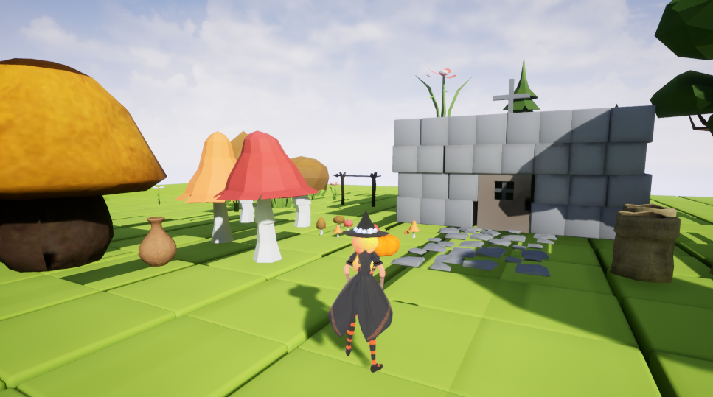
2. 게임 소개
메이커 모드 - 배치 모드
싱글 플레이
이동과 점프가 주가 되는 플랫포머 게임 몬스터와의 전투 “시간 마법”을 활용한 퍼즐 해결 요소 스토리에 따른 게임의 진행 3인칭 뷰

Slide 5
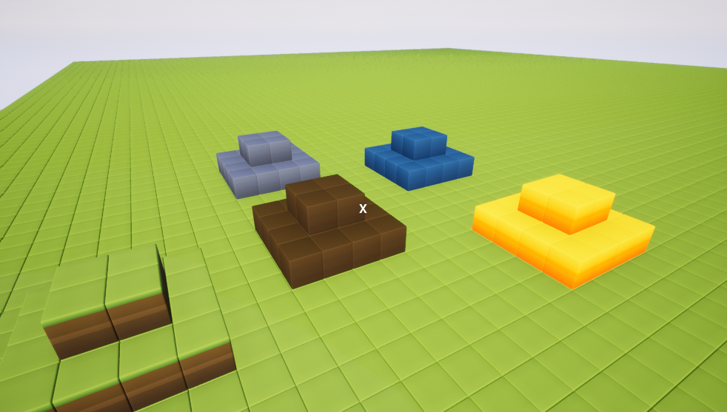
2. 게임 소개
멀티 플레이
메이커 모드와 플레이 모드로 구분 메이커 모드에서 “블록 식 맵 에디터”를 활용한 간단한 제작 최대 4인과 협동 제작 가능 메이커 모드는 1인칭 뷰 플레이 모드에서 메이커 모드로 제작한 맵에서 여러 플레이어와의 다양한 게임 가능 플레이 모드는 싱글 플레이와 같은 3인칭 뷰

Slide 6

3. 게임 방법
캐릭터
캐릭터 조작
WASD : 캐릭터 이동 마우스 드래그 : 캐릭터 시선 이동 Shift : 대시 Spacebar : 점프 F : 상호작용 마우스 좌 클릭 : 기본 공격 마우스 우 클릭 : 타겟 지정 Q : 시간 감속 E : 시간 가속
프리웨어 3D 모델링 툴인 Vroid를 활용한 다양한 캐릭터 사용 가능

Slide 7
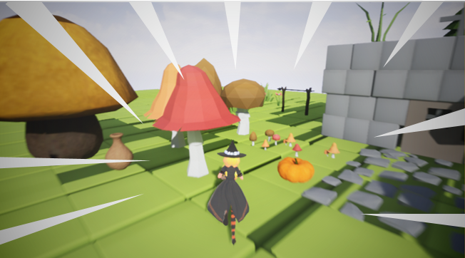
3. 게임 방법
< 시간 감속 : Q > 스킬 내용 자신을 제외한 주변 움직이는 물체의 속도를 느리게 한다. 활용 빠르게 이동하는 발판의 속도를 느리게 하여 활용한다. 추격해오는 몬스터의 속도를 느리게 하여 도망간다.
< 시간 가속 : E > 스킬 내용 모든 물체의 속도를 빠르게 한다. 활용 가속을 활용하면 더 멀리 점프한다. 포탈로 빠르게 떨어져서 더 멀리 이동한다. 떨어지는 물방울이 가속을 활용하면 물줄기가 된다.

Slide 8
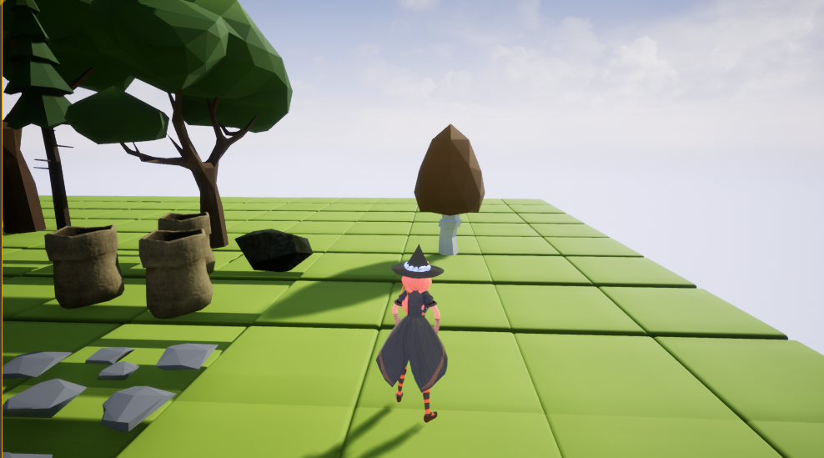
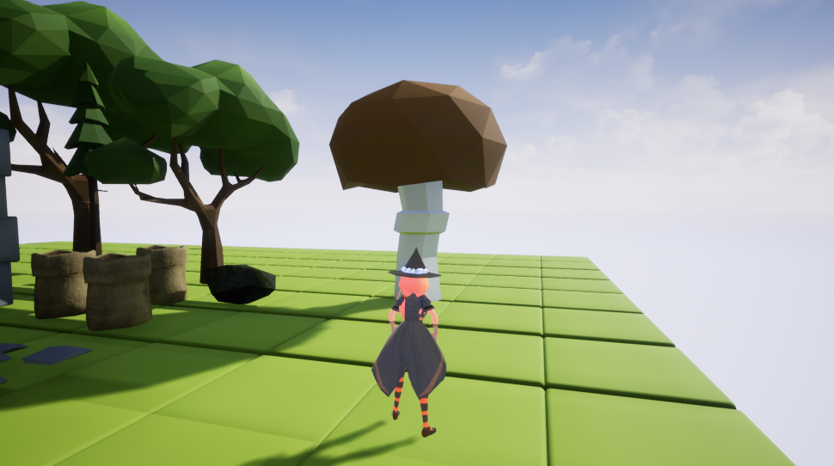
3. 게임 방법
< 시간 회귀 : 타겟 지정 + Q > 스킬 내용 타겟 지정한 오브젝트의 시간을 되돌린다. 활용 부서진 다리의 시간을 회귀하여 활용한다. 길을 막는 덩굴의 시간을 회귀하여 새싹으로 만든다.
< 시간 점프 : 타겟 지정 + E > 스킬 내용 타겟 지정한 오브젝트의 시간을 점프시킨다. 활용 어린 식물의 시간을 점프하여 키운 후 발판으로 사용한다. 길을 막고 있는 바위의 시간을 점프하여 풍화 시킨다.

Slide 9
3. 게임 방법
여러 타입의 블록을 사용해서 플레이어가 게임 컨텐츠를 만드는 샌드박스 형식. 만든 맵에서 여러 플레이어와 싱글 플레이와는 다른 색다른 게임플레이를 즐길 수 있다.
< 노멀 블록 > 일반적으로 지형지물을 구성하며, 한 블록의 기준이 되는 10x10x10 크기를 가지는 정적인 블록 타입 예 > 벽돌이나 땅
< 커맨드 블록 > 커맨드 블록이 적용된 블록은 플레이 모드에서 해당 커맨드가 동작하며, 게임 내에 형태는 없는 블록 타입 예 > 커맨드 초기화, 생성 지연, 시작 위치 지정
< 캐릭터 블록 > Non-Player Character를 소환할 수 있고, 서로 다른 크기를 가진 블록 타입 예 > 주민이나 몬스터, 동물
< 특수 블록 > 플레이어와 상호작용할 수 있고, 서로 다른 크기를 가진 블록 타입 예 > 포탈, 용암, 얼음

Slide 10
7. 타 게임과의 비교
< 여러 게임 모드 > 싱글 플레이와 멀티 플레이 구현 메이커 모드와 플레이 모드 구현
< 접근성 > 쉬운 맵 에디터를 이용하여 간단한 제작
< 시간을 활용한 퍼즐 요소 > 시간이라는 요소를 활용하여 재미있는 퍼즐을 구현
< 상호작용 가능한 많은 오브젝트 > 블록 간의 다양한 상호작용을 통하여 다채로운 게임 플레이

Slide 11
9. 참고 문헌
그림 | 주소
1 | Unreal Engine4로 제작한 시간의 마녀 인 게임 장면
2

